Slide 1



Le portail métier
Septembre 2016
Notes:
Nous vous présentons aujourd'hui le portail métier car il va prendre une place encore plus importante dans la communication entre la DSDEN et les directrices/directeurs.
La mise à disposition de ce portail vous permettra de trouver au même endroit toutes les informations qui vous seront nécessaires dans la gestion de l’école, ainsi que les outils de direction tel que :
Base élèves
GAIA
Arena
Le guide pratique pour la direction de l’école primaire
Le portail métier sera votre porte d’entrée vers toutes les ressources et applications nécessaires à l’exercice de votre mission.
Pour le 27
A partir de cette rentrée, le courrier électronique ne contiendra plus de pièces jointes mais uniquement un bordereau contenant des liens vers les documents hébergés sur le portail métier.
https://portail-metier.ac-rouen.fr/procedure-d-envoi-du-courrier-electronique-a-destination-des-ecoles-du-departement-de-l-eure-141559.kjsp?RH=PIA
Pour le 76
Cette procédure sera mise en place dans les meilleurs délais.

Slide 2
Le fonctionnement du portail métier
Un contenu lié à votre statut
Un contenu variable suivant les écrans
Notes:
Le portail-métier s'affiche en fonction du profil du métier que l'on exerce, directeur, enseignant,
On doit donc s'authentifier. Pour cela on utilise les identifiants de la messagerie académique.
Le portail métier est accessible de partout, de n'importe quel poste informatique connecté à l'internet.
Les informations et les outils s'ajustent au profil de l'usager mais la structure du portail est identique pour tous.
Vous trouverez également quelques ressources proposées dans le portail métier que nous allons vous présenter par la suite plus précisément,

Slide 3
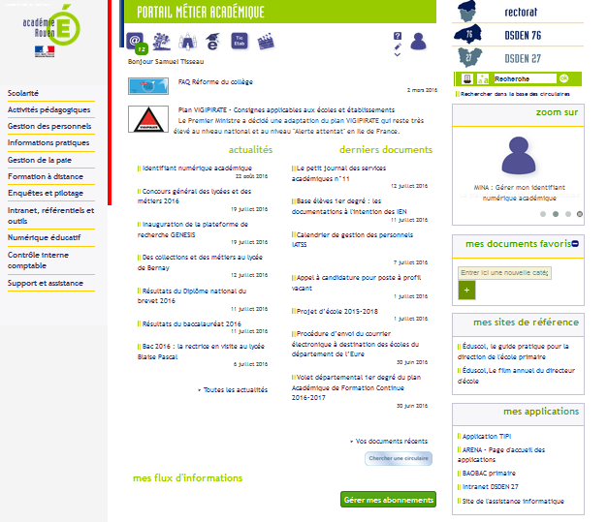
L'organisation du portail métier
2
1
3
4
5
Notes:
1 Menu contenant les différents rubriques ;
2 Bandeau d'icônes des applications disponibles
3 Colonne de droite avec différents blocs : Certains blocs sont personnalisables, d'autres changent suivant le contexte ou la rubrique sélectionnée… ;
4 Le contenu : Ce contenu change suivant les rubriques ;
5 L'intégration de flux : l'utilisateur peut choisir d'intégrer dans le portail des flux venant d'autres sites (par ex. eduscol, BO…).

Slide 4
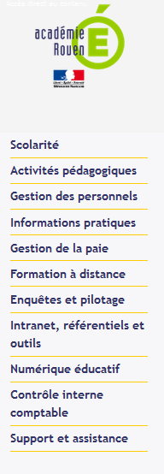
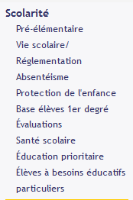
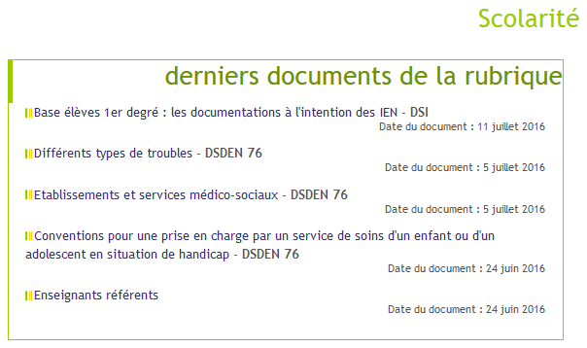
Le menu
Notes:
Le portail est divisé en rubriques qui reprennent l'organisation des portails informatiques existants.
Chaque rubrique permet de regrouper en un seul endroit les circulaires, les actualités, les référentiels, et éventuellement les applications informatiques ainsi que leur documentation.
Il suffit de sélectionner une rubrique, un menu déroulant s'affichera, vous donnant accès à des sous-rubriques de cette thématique.
Vous constaterez alors que les informations de la page centrale ainsi que celles de la colonne de droite changent en fonction de la rubrique sélectionnée.

Slide 5
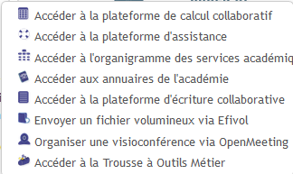

Le bandeau d'icônes
Des raccourcis vers vos applications
Un bandeau personnalisable
En cliquant sur cet icône vous pouvez :
- vous déconnecter du portail métier
- gérer votre compte avec l'application MINA : Mon Identifiant Numérique Académique
Cette application vous permet de récupérer votre identifiant personnel et de changer ou récupérer votre mot de passe en cas d'oubli et de renseigner un moyen de secours pour récupérer toutes ces informations
Notes:
Avant de quitter le portail-métier, il faut toujours cliquer sur l’icône de sortie afin de se déconnecter
totalement du portail.
Dans le cas contraire, quelqu'un qui réutiliserait l'ordinateur après vous pourrait agir
sur votre portail et vos applications à votre insu.

Slide 6













Présentation des applications
Réseda est le réseau social collaboratif des professionnels de l’académie de Rouen. il permet la communication, le partage et la mutualisation de ressources
Magistère : plate forme de formation à distance pour tous les personnels de l'éducation nationale
L'application IRIS vous permet de créer des
questionnaires, des sondages
Webmail messagerie académique personnelle (bientôt celle de l'école pour les directeurs) – visibilité des messages non lus
TicEtab permet la mise en place et la consultation des Ressources Numériques : services web alloués à l'établissement (hébergement de site, acablog, cahier de texte, ...).
Organigramme des services académiques
EFIVOL permet d'échanger des fichiers volumineux (jusqu'à 2 Go) entre personnes membres de l'éducation nationale ou non. Les fichiers déposés sont consultables pendant une période de 15 jours
r
Plate forme de calcul ou d'écriture collaborative
Plate forme d'assistance : Cariina
L'application IRIS vous permet de créer des questionnaires, des sondages
La trousse à outils Métiers : Elle vous permet d'organiser vos propres informations et de les
retrouver quelque soit l'ordinateur sur lequel vous travaillez. Vous pouvez prendre des notes, noter des tâches à accomplir, d'organiser vos favoris er les partager.
Annuaire de l'académie

Slide 7
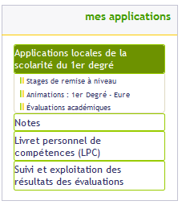
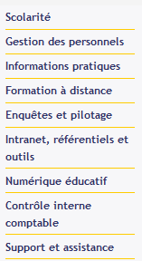
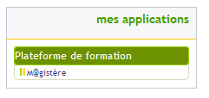
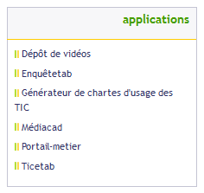
Le bloc « mes applications »
Notes:
"Mes applications" propose à l'utilisateur un lien direct vers les applications nationales ou académiques qu'il est autorisé à utiliser.
Ces applications changent en fonction de la rubrique que vous avez sélectionnée.
Cependant, pour des raisons de sécurité, certaines applications peuvent demander une authentification complémentaire. C'est le cas pour se connecter à Arena (accès notamment à BE1D et prochainement LSUN

Slide 8
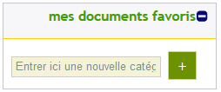
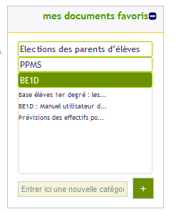
Le bloc « mes favoris »
Création d'une catégorie
Sélection des documents et des applications par glisser, déposer à partir de la page centrale.
Notes:
"Mes Favoris" permettent de mémoriser et de classer des documents vus sur le portail-métier pour y revenir ultérieurement d'un clic de souris.
On peut créer des dossiers par thématique et y ranger une circulaire, un document, une ressource
On peut actualiser ses favoris régulièrement tout au cours de l'année en fonction des dossiers à traiter

Slide 9
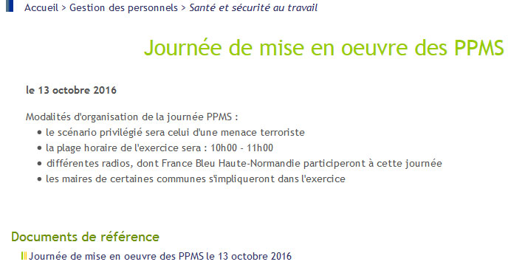
Le calendrier des actes de gestion
En cliquant sur le titre de l’acte, accès à la fiche qui rappelle les éléments principaux et donne accès aux documents de référence

Slide 10
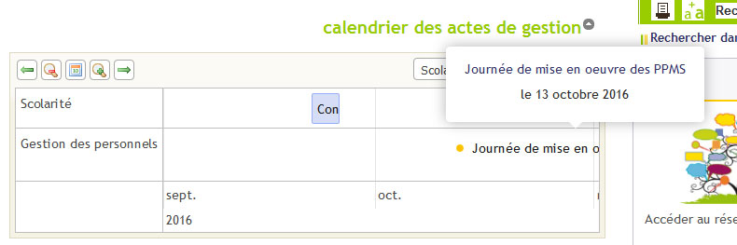
Le calendrier des actes de gestion
Sélection d’un acte de gestion par un clic sur son intitulé
Une bulle s’affiche, avec le titre de l’acte et les dates
Notes:
Le calendrier des actes de gestion s’affiche en Une du portail métier,
En haut à gauche, des outils permettent de se déplacer dans le temps ou de zoomer,
A droite, il est possible de sélectionner les domaines qu’on souhaite afficher,
La petite flèche à coté du titre " calendrier des actes de gestion " permet de plier ou déplier le calendrier,

Slide 11
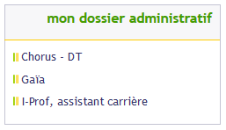
Le bloc « mon dossier administratif »
Ce dossier n'est visible que sur la page d'accueil
Notes:
"Le dossier administratif" fournit à l'utilisateur des liens directs vers des applications liées notamment à la gestion de sa carrière.
- IPROF : carrière, notation, échelon, mouvement
- GAIA : inscription au PAF « Plan Académique de formation
- Chorus : outil de gestion des frais de déplacement

Slide 12
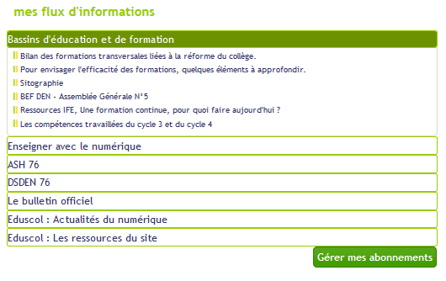
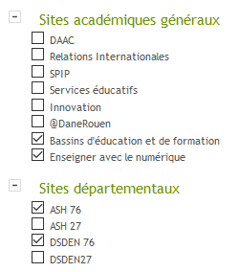
Intégrer des flux
Affichez dans le portail métier les flux d'informations d'autres sites.
Notes:
Ce bloc permet d'afficher au sein du portail métier des flux d'informations provenant d'autres sites.
Le choix est à effectuer dans une liste de sites présélectionnés.
En cliquant sur le bouton « gérer mes flux » on accède à la liste des sites proposés,
En cliquant sur gérer mes abonnements, vous pourrez sélectionner les sites pour lesquels vous souhaitez recevoir des informations.

